Slide 1
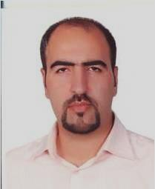
جناب آقای دکتر
مهدی یوسفی
محقق برگزیده اول دانشگاه در مقطع علوم پایه

Slide 2
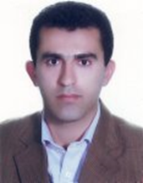
جناب آقای دکتر
محمد اصغری جعفر آبادی
محقق برگزیده دوم دانشگاه در مقطع علوم پایه

Slide 3
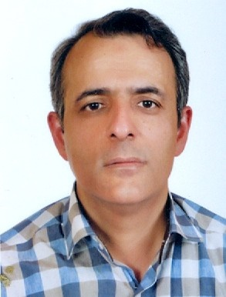
جناب آقای دکتر
علیرضا جبازی
محقق برگزیده دانشگاه در مقطع بالینی

Slide 4
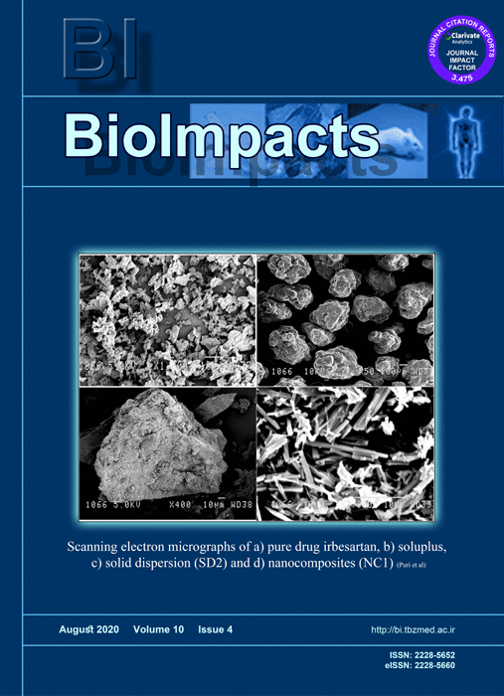
مجله برتر دانشگاه
BioImpacts
سردبیر: جناب آقای دکتر یداله امیدی
مدیرمسئول: جناب آقای دکتر محمدرضا رشیدی

Slide 5
فناور برتر کووید19
شرکت صنعت پیشگامان طب آیین
مدیر عامل: جناب آقای دکتر
مهدی رضایی کرامتی
طرح استریلیزاسیون سرد پلاسما

Slide 6
فناور برگزیده مراکز رشد دانشگاه
شرکت بهبود عضو ثانی
مدیر عامل: آقای مهندس
امیر پایدار ثانی
طرح اندام مصنوعی الکترونیکی

Slide 7
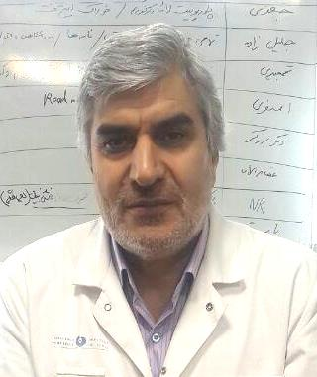
جناب آقای دکتر
محمد نوری
محقق برگزیده دانشکده پزشکی در مقطع علوم پایه

Slide 8
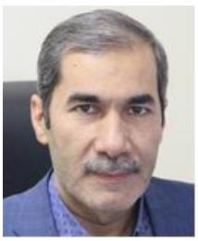
جناب آقای دکتر
علیرضا صادقپور
محقق با بیشترین تعداد ارجاعات به مقالات سه سال اخیر
(علوم بالینی)

Slide 9
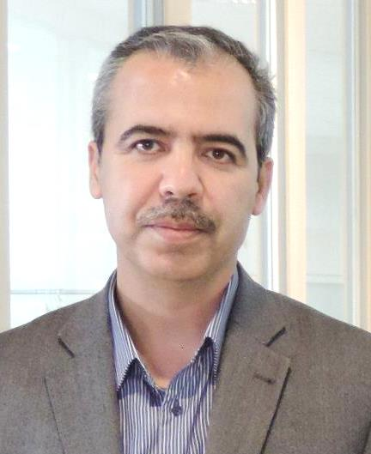
جناب آقای دکتر
بهزاد برادران
محقق با بیشترین تعداد ارجاعات به مقالات سه سال اخیر
(علوم پایه)

Slide 10
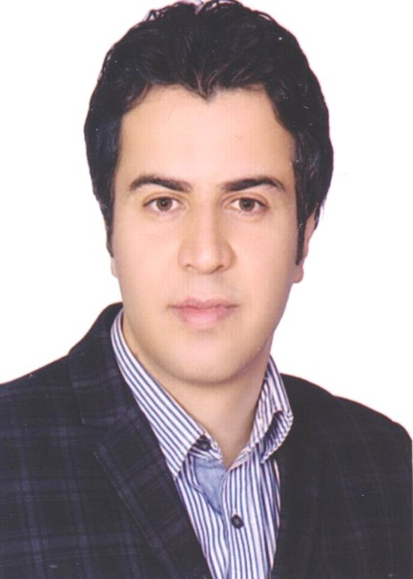
جناب آقای دکتر
حسین صمدی کفیل
محقق برگزیده مطالعات کووید19

Slide 11
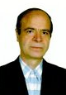
جناب آقای دکتر
محمد برزگر جلالی
محقق برگزیده دانشکده داروسازی

Slide 12
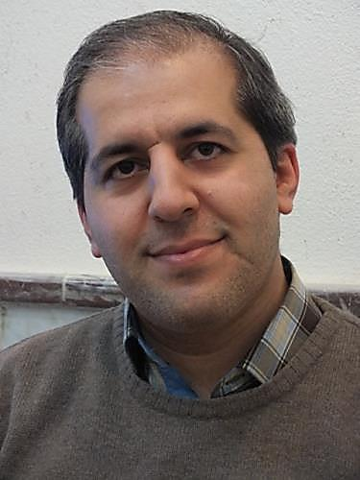
جناب آقای دکتر
حامد همیشه کار
محقق برگزیده اول مراکز تحقیقاتی دانشگاه

Slide 13
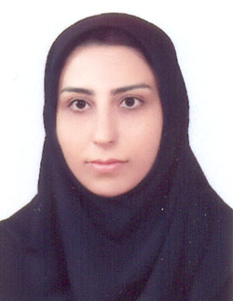
سرکار خانم دکتر
الهه رحیم پور
محقق برگزیده دوم مراکز تحقیقاتی دانشگاه

Slide 14
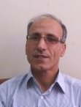
جناب آقای دکتر
علیرضا استادرحیمی
محقق برگزیده دانشکده تغذیه

Slide 15
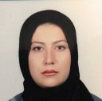
سرکار خانم دکتر
رویا صالحی
محقق برگزیده دانشکده علوم نوین پزشکی

Slide 16
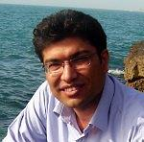
جناب آقای دکتر
ایمان دیانت
محقق برگزیده دانشکده بهداشت

Slide 17
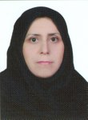
سرکار خانم دکتر
سکینه محمدعلیزاده
محقق برگزیده دانشکده پرستاری و مامائی

Slide 18
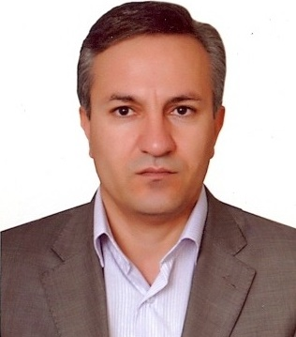
جناب آقای دکتر
جلال عبدالعلیزاده
محقق برگزیده دانشکده پیراپزشکی

Slide 19
سرکار خانم دکتر
لیلا دشمنگیر
محقق برگزیده دانشکده مدیریت و اطلاع رسانی

Slide 20
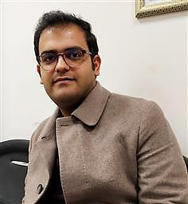
جناب آقای دکتر
مجید احمدی
دانشجوی پژوهشگر برتر در مقطع Ph.D

Slide 21
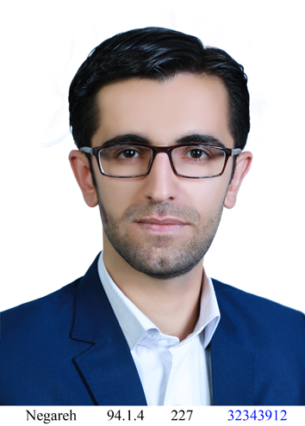
جناب آقای دکتر
حسن امینی
دانشجوی پژوهشگر برگزیده در مقطع دستیار تخصصی

Slide 22
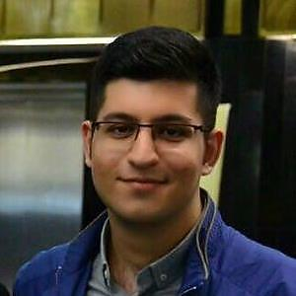
جناب آقای دکتر
سیدمحمد سالار حسینی
دانشجوی پژوهشگر برگزیده در مقطع دکترای عمومی

Slide 23
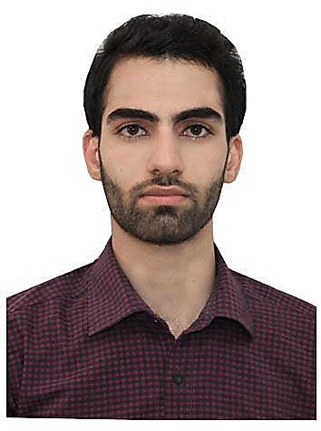
جناب آقای
مهدی وجدی
دانشجوی پژوهشگر برگزیده در مقطع کارشناسی ارشد

